Slide 1
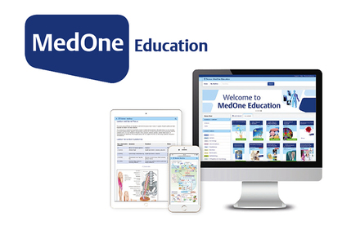
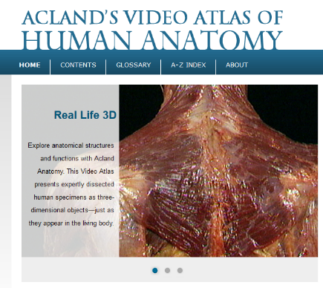
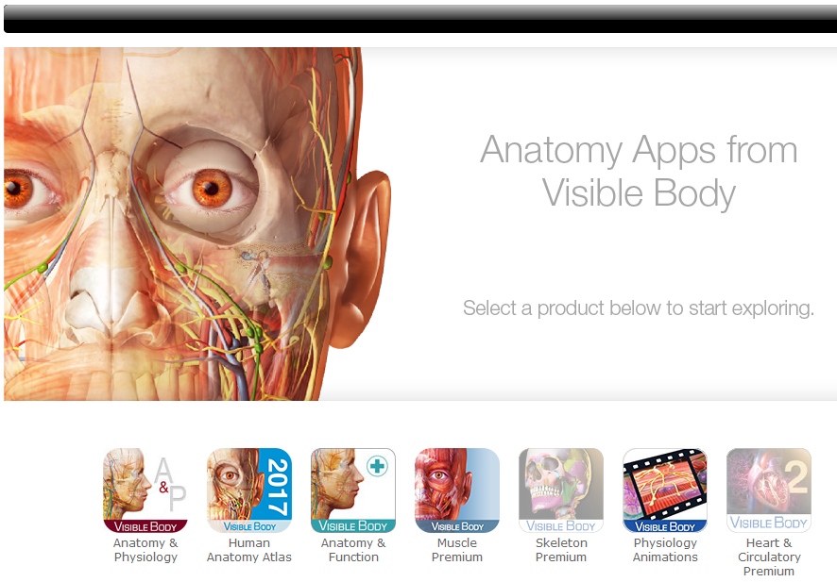
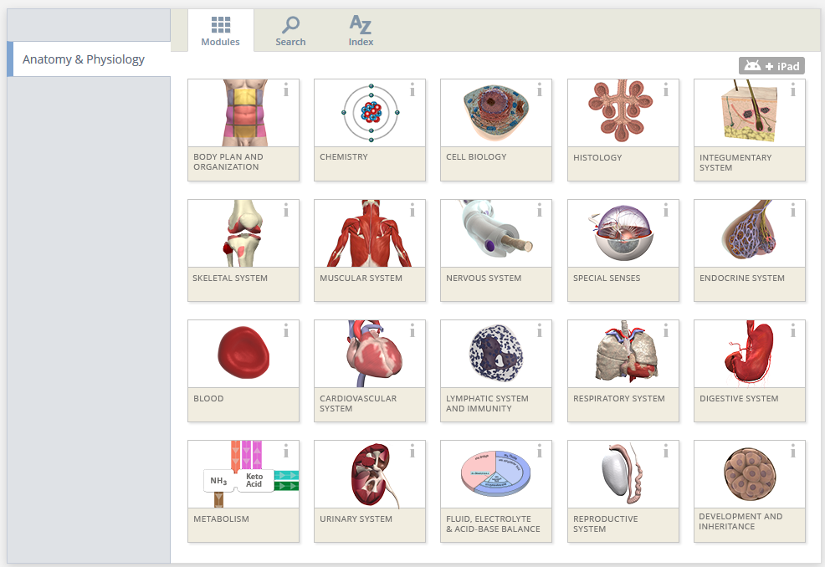
NYTTIGE E-RESSURSER FOR MEDISINSTUDENTEN
Bibliotek for medisin og helse, NTNU høsten 2019

Slide 2
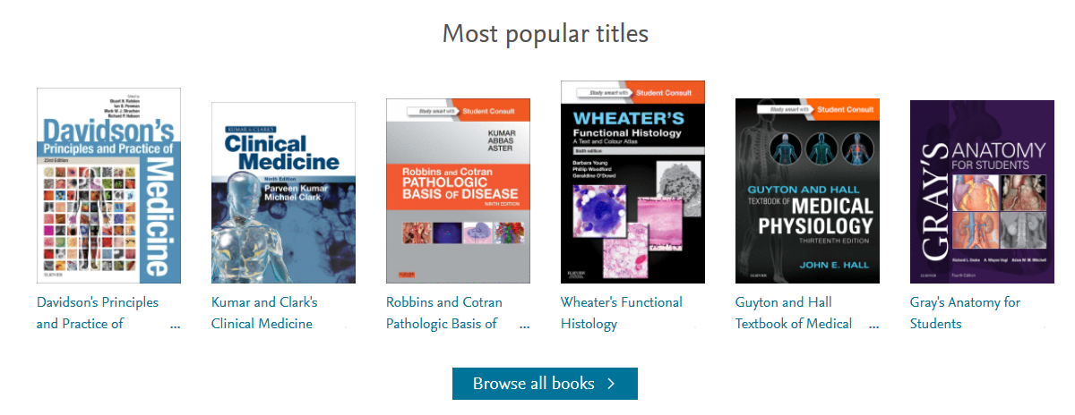
E-BØKER: HVA ER EN E-BOK?
Innholdsmessig det samme som papirboka, men ofte med ekstra funksjoner.
De fleste e-bøker er tilgjengelig 24/7 for et ubegrenset antall samtidige brukere (i motsetning til papirboka).
Lett å finne frem da innholdet er søkbart.
Oppretter du en personlig bruker kan du merke tekst, legge inn notater og lage bokmerker i boka du bruker. Noen e-bøker tillater også at du deler notatene dine med andre studenter.
Det er ofte mulig å laste ned e-boka for offline-bruk.
E-bøkene er som regel tilgjengelig på telefon og nettbrett gjennom egne app'er.
Utskrift tillates i varierende grad.
Bilder, figurer og tabeller i e-bøkene kan lett kopieres og brukes lovlig i presentasjoner o.l.

Slide 3
E-BØKER: HVILKE E-BØKER HAR VI?
Clinical Key Student er en nyutviklet læringsplattform fra Elsevier med nesten 250 lærebøker, 850 videoer, 85 000 bilder og 1500 kliniske oppsummeringer som alle er søkbare gjennom et felles søkegrensesnitt.
MedOne Education er en lærings-plattform fra Thieme som med over 100 medisinske lærebøker (e-bøker) innen basalfagene, de kliniske spesialitetene og radiologi. Her finner du bøker både for å gå i dybden og bøker for kjappe oppslag.
Nesten 9000 e-bøker innen medisin og helse. Her er det flere spesialitet-bøker enn lærebøker.

Slide 4
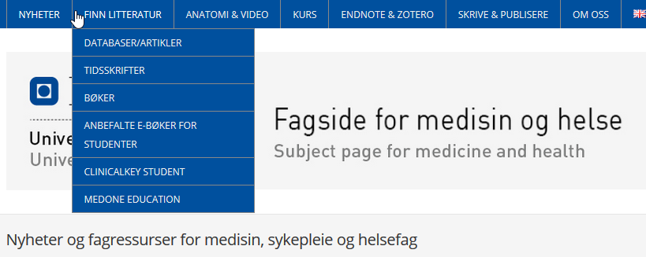
E-BØKER: HVORDAN FINNER DU E-BØKENE?
På fagsiden i medisin har vi laget en egen informasjonsside med en liste over e-bøker som er anbefalt til medisinstudiet. I tillegg har vi laget egne informasjonssider for våre to e-bokplattformer for medisinske lærebøker.
https://www.ntnu.no/blogger/ub-mh/
Alle bibliotekets e-bøker finnes også i bibliotekets beholdningssystem, Oria.

Slide 5
E-BØKER: HVORDAN FÅR DU TILGANG TIL EBØKENE?
E-bøkene er tilgjengelig når du sitter på NTNU- eller St. Olavs nettet.
Sitter du på privat nett hjemme, kan du bruke VPN for å få tilgang.
Clinical Key Student krever pålogging. Du må opprette en personlig bruker mens du er på NTNU-nettet og denne må alltid brukes. Påloggingen gir imidlertid tilgang selv om du ikke er på NTNU-nettet.
MedOne Education kan brukes uten pålogging, men lager du en personlig bruker kan denne brukes til å få tilgang til e-bøkene utenom NTNU-nettet.
Du kan laste ned apper som gir tilgang til våre ebok-plattformer på mobil og nettbrett. Din personlige pålogging gir deretter tilgang til innholdet.

Slide 6
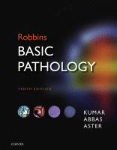
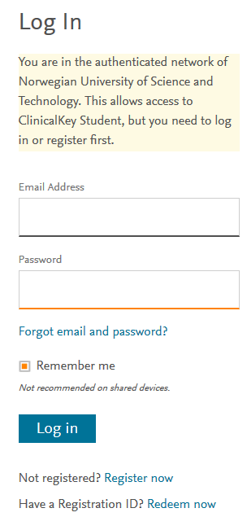
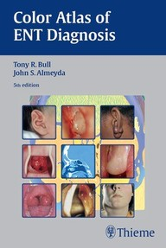
E-BØKER: OPPGAVER
1.
Har vi tilgang til e-boka av siste utgave (10th., 2018) av Robbins Basic Pathology? Finnes boka i trykt utgave på biblioteket?
2.
Opprett en personlig bruker i Clinical Key Education for å få tilgang til e-boka i oppgave A.
3.
Har vi tilgang til eboka Color Atlas of ENT Diagnosis?
Bruk Oria.no!

Slide 7
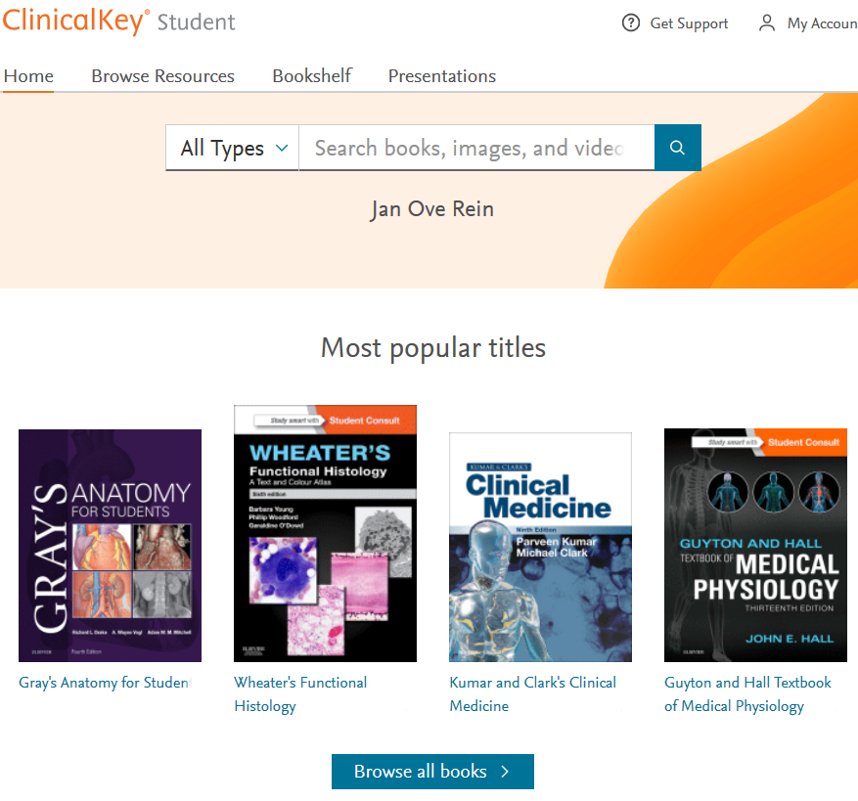
E-BØKER: DEMO AV BRUK AV EBØKER I CLINICAL KEY EDUACTION

Slide 8
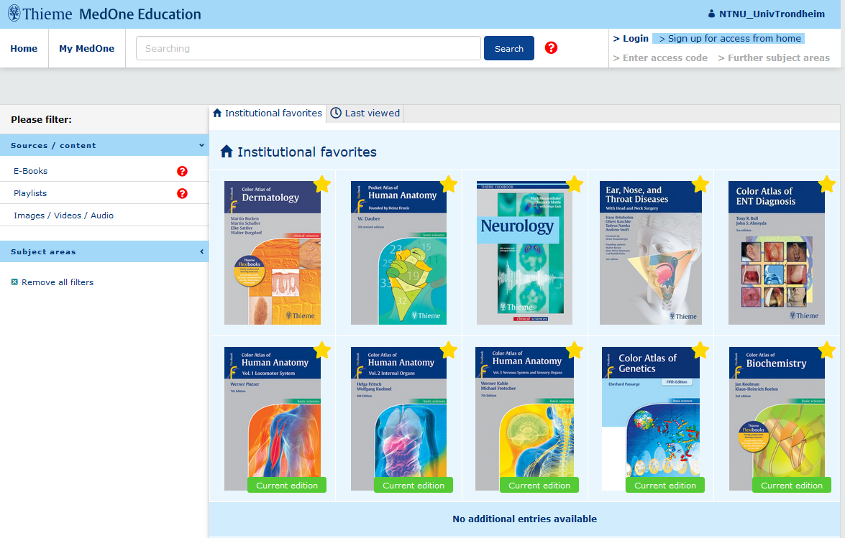
E-BØKER: DEMO AV BRUK AV EBØKER I MEDONE STUDENT

Slide 9
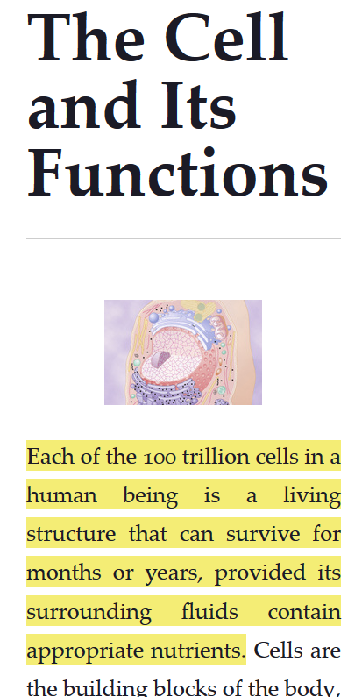
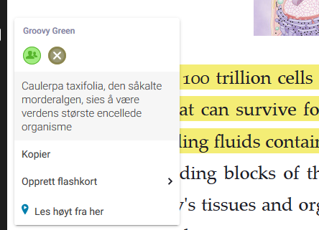
E-BØKER: OPPGAVER
1.
Finn en bok du er interessert i og test deretter ut verktøyene for fargemerking og lag noen notater til deg selv.

Slide 10
ANATOMIRESSURSER: HVOR FINNER DU DEM OG HVORDAN FÅR DU TILGANG?
Fagsiden for medisin og helse har en egen inngang til våre anatomiressurser på nett. Tilgang til disse krever at du er tilkoblet NTNU- eller St. Olavsnettet, enten direkte på campus, eller via VPN på andre nett. Visible Body er også tilgjengelig som app på mobil og nettbrett.
https://www.ntnu.no/blogger/ub-mh/

Slide 11
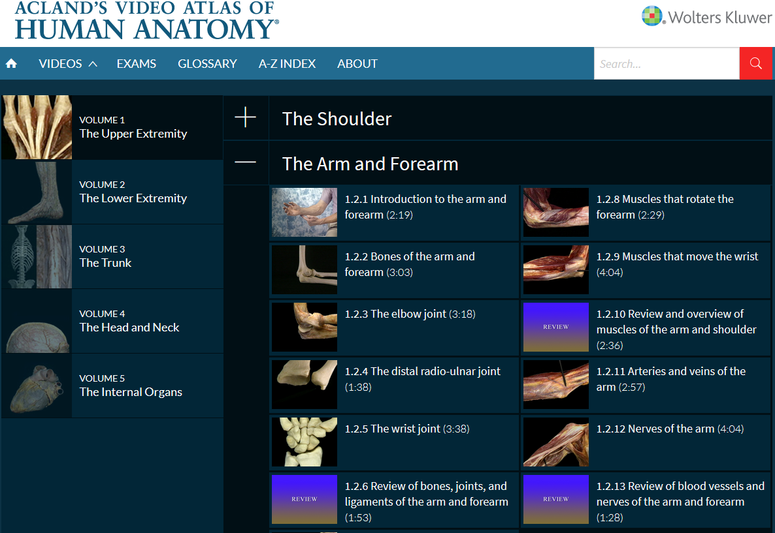
ANATOMIRESSURSER: ACLAND ANATOMY
Du finner lenke til denne ressursene her:
https://www.ntnu.no/blogger/ub-mh/anatomiske-ressurser/
Bruksanvisning til Ackland Anatomy:
http://aclandanatomy.com/DocumentLibrary/Acland%20User%20Guide%20Aug%202015.pdf

Slide 12
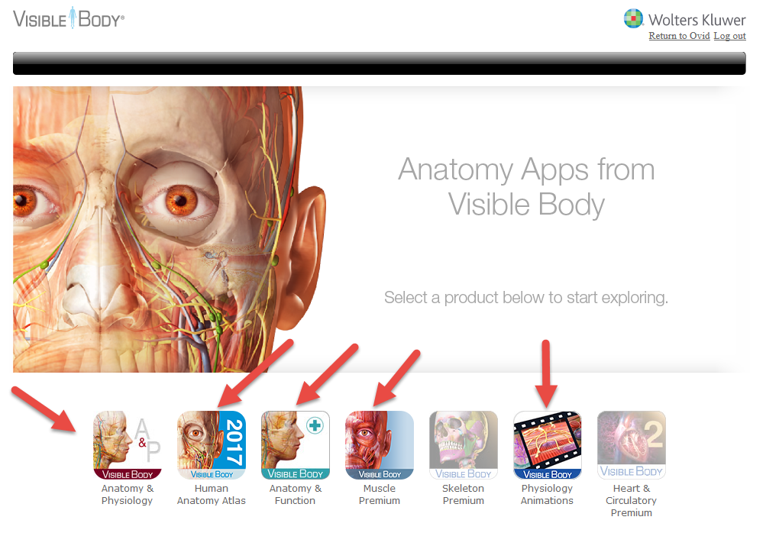
ANATOMIRESSURSER: VISIBLE BODY
Du finner lenke til denne ressursene her:
https://www.ntnu.no/blogger/ub-mh/anatomiske-ressurser/
Informativ demonstrasjonsvideo for Human Anatomy Atlas:
https://www.youtube.com/watch?v=1R-7toyR0hg&feature=youtu.be

Slide 13
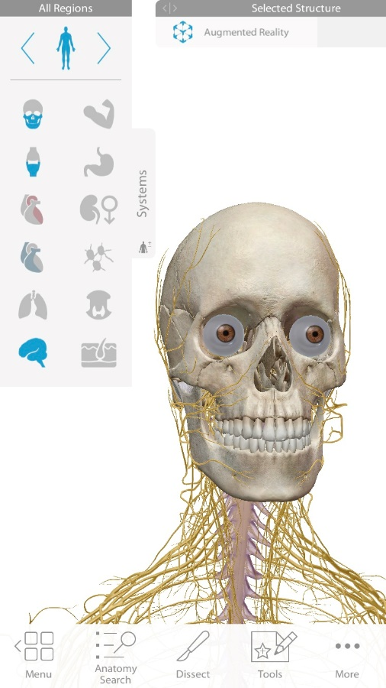
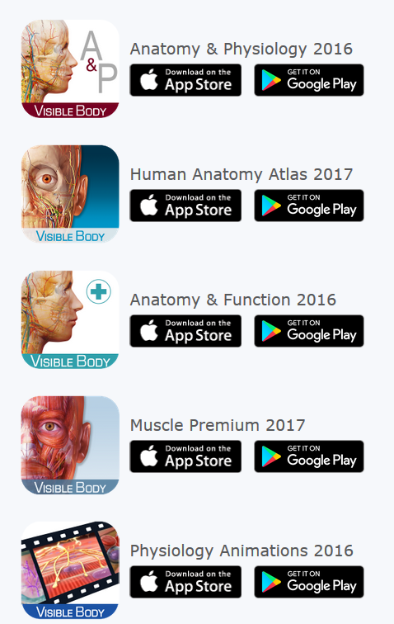
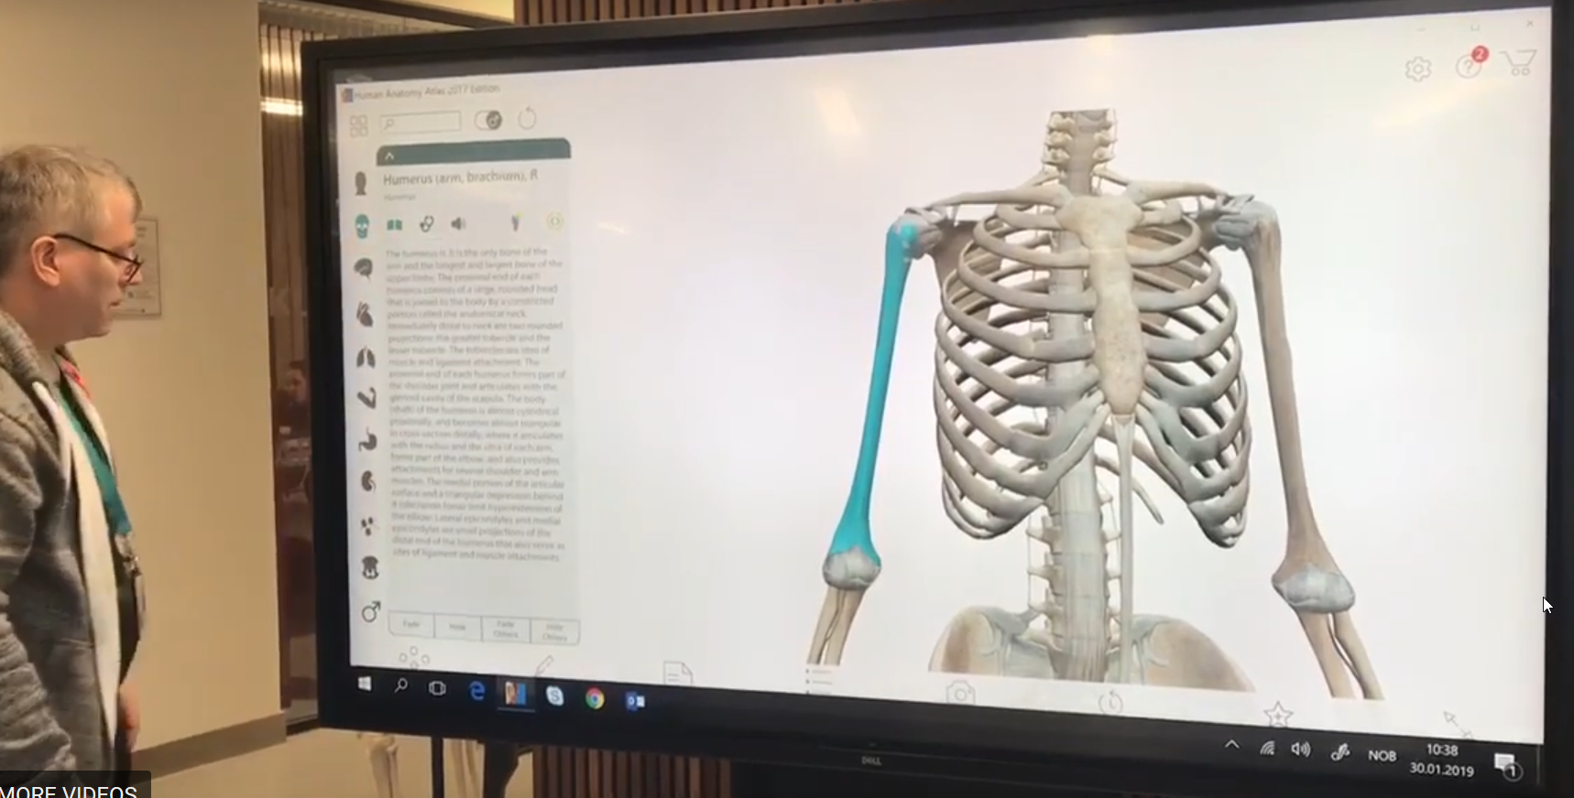
ANATOMIRESSURSER: VISIBLE BODY

Slide 14
ANATOMIRESSURSER: ANATOMY & PHYSIOLOGY ONLINE
Du finner lenke til denne ressursene her:
https://www.ntnu.no/blogger/ub-mh/anatomiske-ressurser/
Bruksanvisninger til Ackland Anatomy:
http://www.anatomy.tv/help-hap.aspx#HAP-NewHelpType

Slide 15
Andre nyttige e-ressurser i medisinstudiet
https://legehandboka.no/
https://innsida.ntnu.no/wiki/-/wiki/Norsk/Installere+VPN
http://www.felleskatalogen.no/medisin/
http://legemiddelhandboka.no/
https://innsida.ntnu.no/oppgaveskriving
https://www.ordnett.no/
https://www.ncbi.nlm.nih.gov/pubmed?otool=inoubitlib

Slide 16
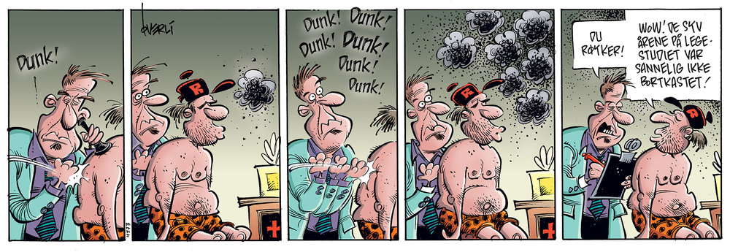
Trenger du hjelp?
Bruk informasjonskildenes/ basenes hjelpfunksjoner og veiledninger hvis du står fast!
Ta kontakt med biblioteket hvis du trenger hjelp! post@bmh.ntnu.no 72 57 66 80

